Slide 1


简单
VISION PLAN
专注
手机膜外观检测视觉方案（2D）
共创
共赢

Slide 2

01
项目描述
02
项目验证
目录
03
配置清单
04
逻辑流程
CONTENTS
05
评估结果&注意事项
06
售后服务

Slide 3

01
项目描述
●产品名称：手机膜
●检测内容：完整度和平整度
●产品材质：PET
●产品颜色：透明
●检测区域(mm × mm)：160.0 * 100.0
●最大工作距离(mm)：1000
●最小工作距离(mm)：200
●来料方式：传送带
●最小缺陷分辨要求(mm)：0.3
●检测节拍(pcs/min)：60
●检测时产品运动速度(m/s)：0.35
●工作距离(mm)：421
方案布局图

Slide 4

02
项目验证
参数名称 | 参数值
面阵相机型号 | MV-CB013-A0UMM-C
面阵相机类型 | 面阵相机
相机接口类型 | USC3.0
相机像素 | 1200 * 1024
镜头型号 | MFA121-U18
镜头品牌 | coolens
镜头焦距 | 18mm
镜头接口 | C
A(工作距离) = 421mm, B(视野宽度) = 110mm, C(视野长度) = 176mm
视野图

Slide 5

02
项目验证
检测流程

Slide 6

03
配置清单
系
统
构
成

Slide 7
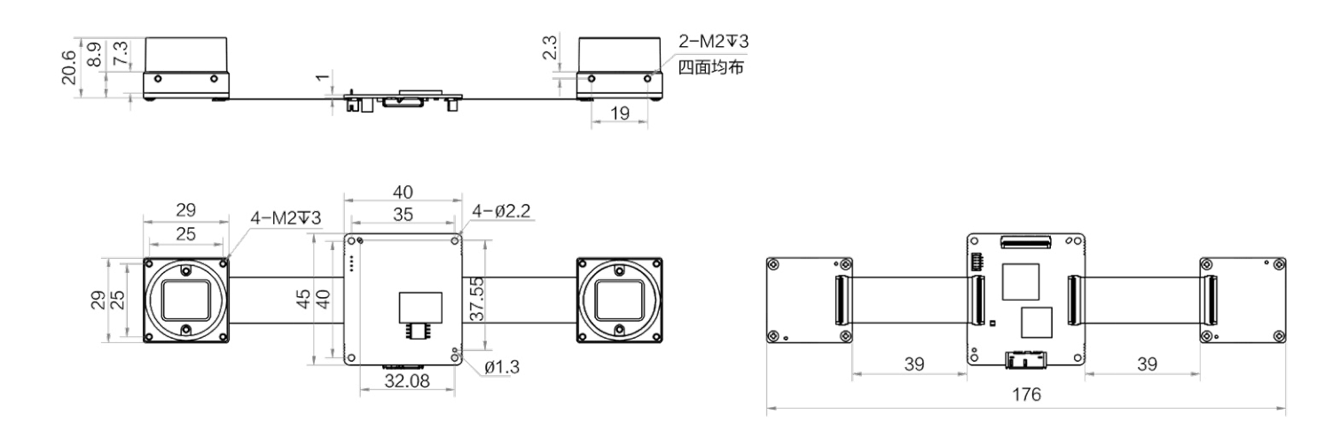
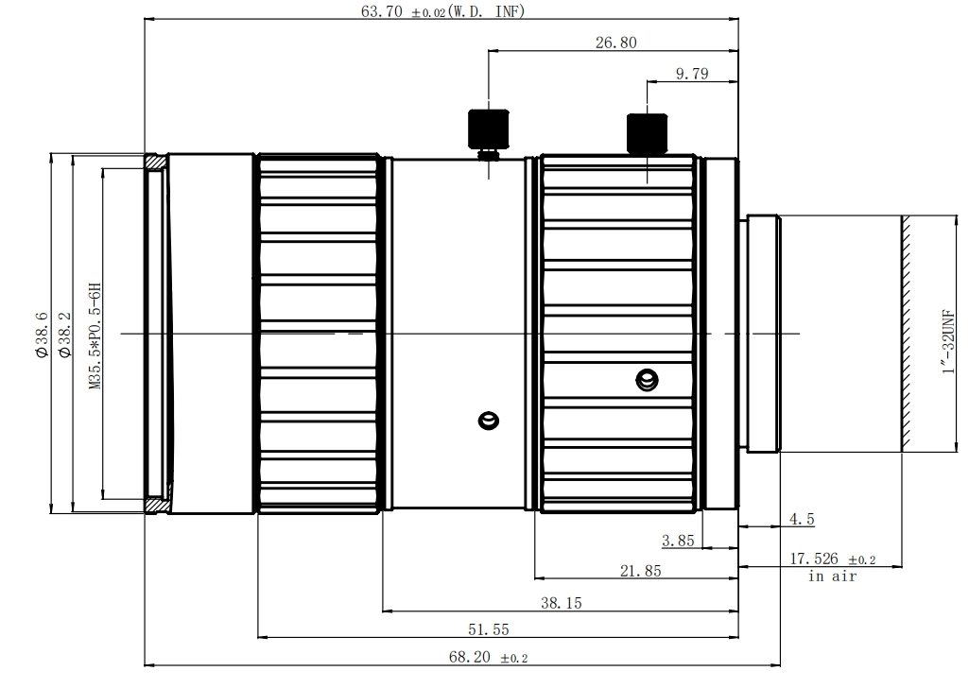
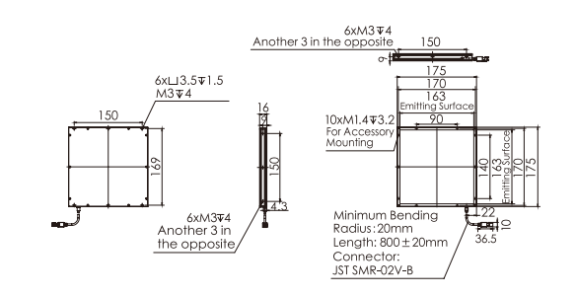
03
配置清单
相机尺寸图
光源尺寸图
镜头尺寸图

Slide 8
03
配置清单
序号 | 名称 | 型号 | 单位 | 数量 | 厂家
1 | 面阵相机 | MV-CB013-A0UMM-C | 台 | 1 | hikvision
2 | 镜头 | MFA121-U18 | 个 | 1 | coolens
3 | 光源 | OPT-FL175175 | 个 | 1 | OPT
4 | 工控机 | - | 台 | 1 | -
5 | 显示器 | - | 台 | 1 | -
6 | 软件 | MechMind-DLK | 套 | 1 | MechMind

Slide 9
04
逻辑流程
逻辑流程
├── 图像采集
│ ├── 使用高分辨率工业相机（建议1200万像素以上）采集160×100mm检测区域图像
│ ├── 设置自动曝光模式并调整灰度值以适应透明PET材质的反光特性
│ ├── 采用背光或环形光源消除透明材质的透光干扰
│ └── 通过ROI工具框选核心检测区域（排除边缘非检测区域）
├── 预处理
│ ├── 应用直方图均衡化增强图像对比度
│ ├── 使用高斯滤波消除噪声
│ ├── 对图像进行仿射变换校正传送带运动导致的倾斜
│ └── 截取固定尺寸（建议1920×1200像素）标准化图像输入
├── 完整度和平整度检测
│ ├── 缺陷分割模块
│ │ ├── 标注所有已知缺陷类型（裂纹、孔洞、边缘破损）
│ │ ├── 训练多类别缺陷分割模型（需标注缺陷区域掩膜）
│ │ └── 设置0.3mm像素精度阈值（需验证相机分辨率是否达标）
│ ├── 实例分割模块
│ │ ├── 标注完整产品轮廓作为基准模板
│ │ ├── 训练模型识别产品表面褶皱/气泡等平整度缺陷
│ │ └── 配置轮廓偏差检测参数（建议设置0.1mm容差范围）
│ └── 快速定位模块
│ ├── 训练产品定位模型（用于校正传送带运动导致的位置偏移）
│ └── 设置亚像素级定位精度（X/Y轴±0.05mm）

Slide 10
04
逻辑流程
├── 结果处理
│ ├── 生成缺陷类型分类报告（裂纹/孔洞/褶皱/气泡）
│ ├── 计算缺陷面积占比（超过5%判定为NG）
│ └── 输出产品姿态参数（用于后续分拣定位）
├── 通信处理
│ ├── 通过TCP/IP协议发送检测结果至PLC
│ └── 触发NG产品剔除气缸动作信号
└── 统计处理
├── 记录每小时缺陷类型分布直方图
├── 统计CPK值监控过程能力（目标CPK≥1.33）
└── 生成日报表包含良率趋势分析

Slide 11
05
评估结果&注意事项
05 评估结果 & 注意事项
现场环境
相机安装
物料一致性
风险点：风险点：车间自然光/人工照明波动可能干扰透明材质成像
解决方案：解决方案：采用中孔背光源+遮光罩构建封闭光学环境
风险点：风险点：421mm长焦距易受机械振动导致图像模糊
解决方案：解决方案：安装防震支架并增加相机固定螺钉预紧力
风险点：风险点：PET膜批次差异可能引发透光率/反光特性波动
解决方案：解决方案：建立物料参数数据库并配置自动增益补偿功能

Slide 12

06
售后服务
该设备上线后使用初期，我们会派专人进行全程跟踪；
处理解决可能发生的设备异常；
对现场人员进行培训指导；
设备调试完成后：售后服务一年；
若客户提出设备升级需求，我们会及时为您提供升级新方案。

Slide 13





机器视觉方案提供商
0535-2162897
www.ytzrtx.com
image@ytzrtx.com
山东省烟台市经济技术开发区泰山路86号内1号

